Slide 1


No Code Tool을 활용한 업무 자동화
2025.07.2(불 닭데이)

Slide 2
Why 업무자동화?
증권사의 신입사원 김대리가 매일 아침에 하는 작업 (약 180분 소요)
브라우저 띄우고 한국거래소(KRX) 페이지 열기
주요 엑셀 파일로 다운로드하기
파일분석하고 엑셀 컬럼 합치기, 엑셀 파일 생성하기
고객을 대상으로 서식 보고서 만들기
엑셀을 첨부하여 고객 개별 이메일로 보내기

Slide 3
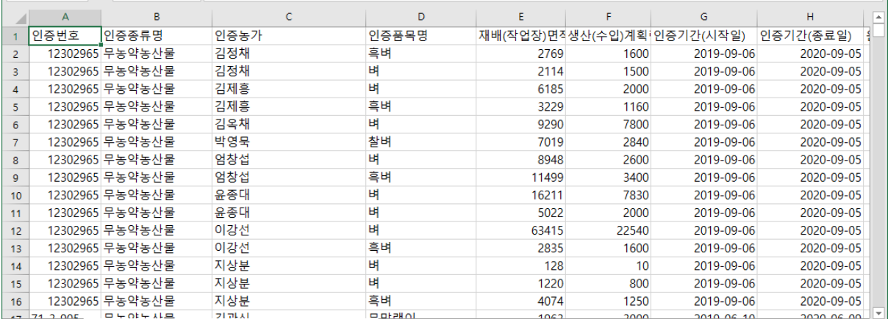
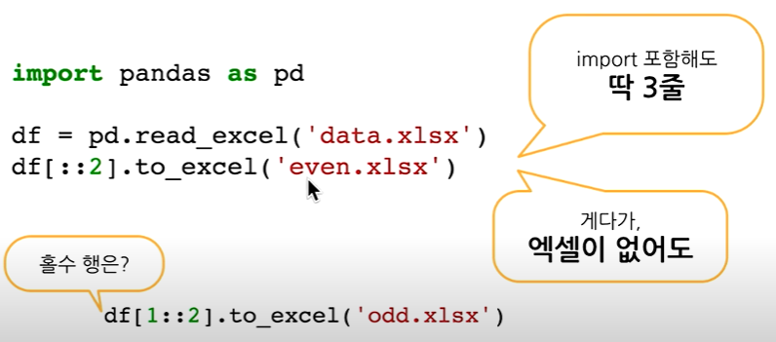
인생은 짧고 할 일은 많다.
Problem
Solve

Slide 4
강의 실습 목표
내 주변의 업무 자동화를 목적으로 (Definition of Problem or Needs)
No Code Tool의 개념과 활용법을 익히고
최신 기술인 생성형 AI와 연계하여
Make 실습을 통해 RPA(Robotic Process Automation)구성

Slide 5
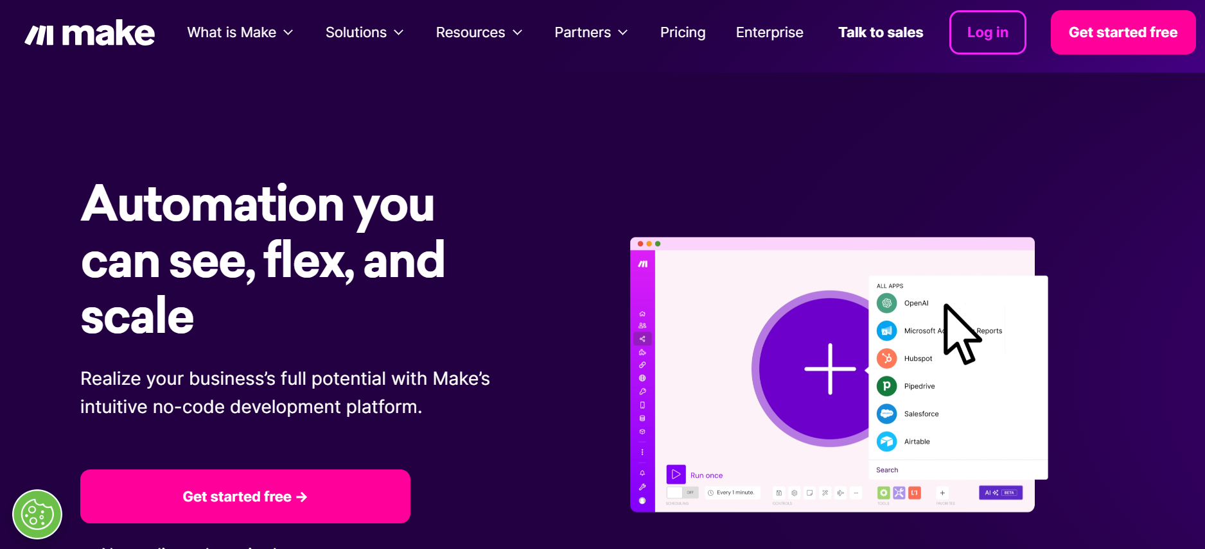
No Code Tools, Make 가입하기
https://www.make.com/en
Click
Make
Zapier
n8n
Power Automate

Slide 6
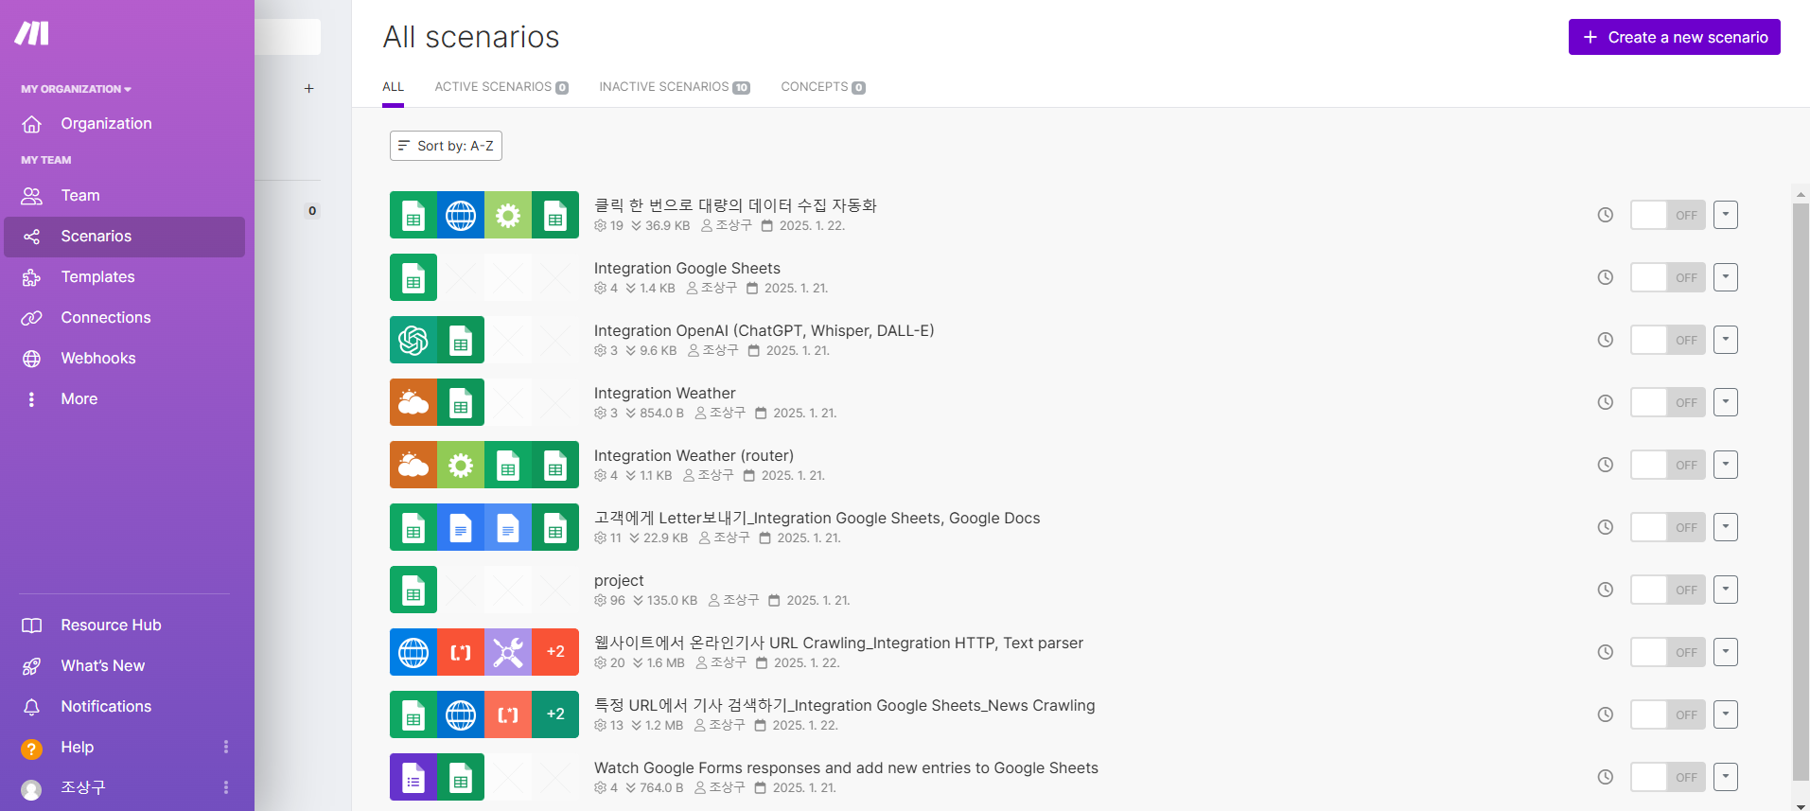
Make 실습

Slide 7

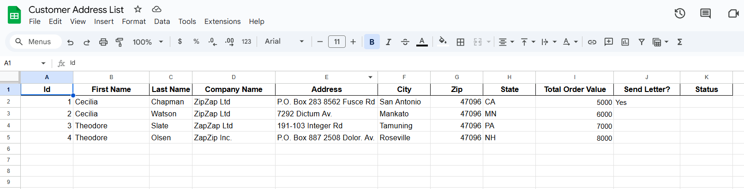
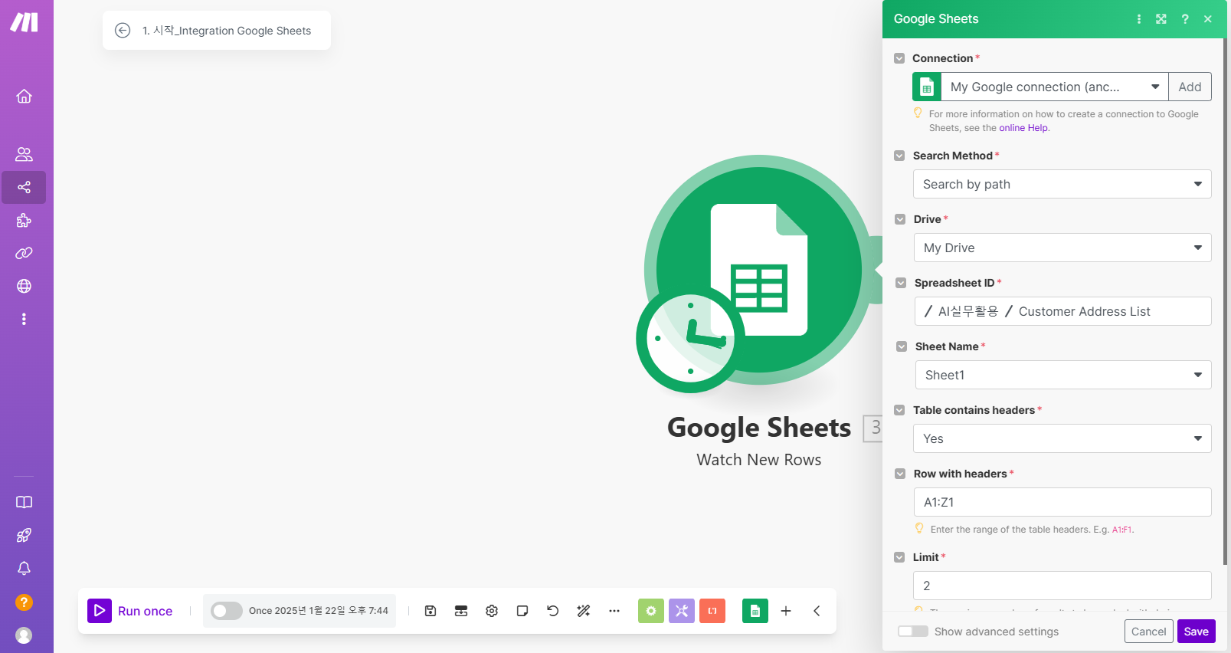
실습 1. 시작_시트 to 시트
update a row
get a cell
Id | First Name | Last Name | Company Name | Address | City | Zip | State | Total Order Value | Send Letter? | Status
1 | Cecilia | Chapman | ZipZap Ltd | P.O. Box 283 8562 Fusce Rd | San Antonio | 47096 | CA | 5000 | Yes
2 | Cecilia | Watson | ZipZap Ltd | 7292 Dictum Av. | Mankato | 47096 | MN | 6000
3 | Theodore | Slate | ZapZap Ltd | 191-103 Integer Rd | Tamuning | 47096 | PA | 7000
4 | Theodore | Olsen | ZapZip Inc. | P.O. Box 887 2508 Dolor. Av. | Roseville | 47096 | NH | 8000

Slide 8
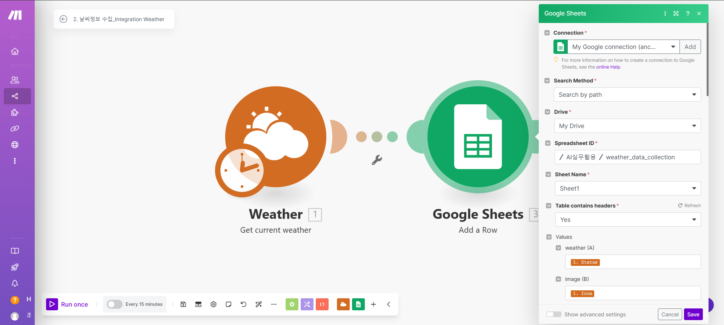
실습 2. 날씨 정보 수집
‘seoul’ 입력하기

Slide 9
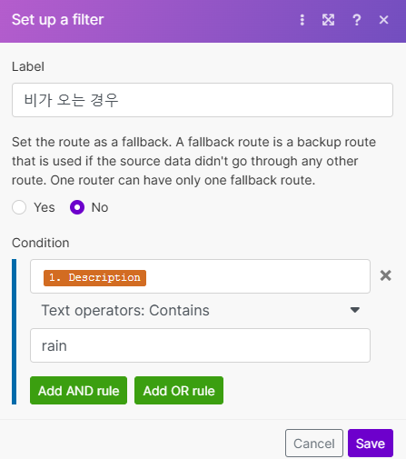
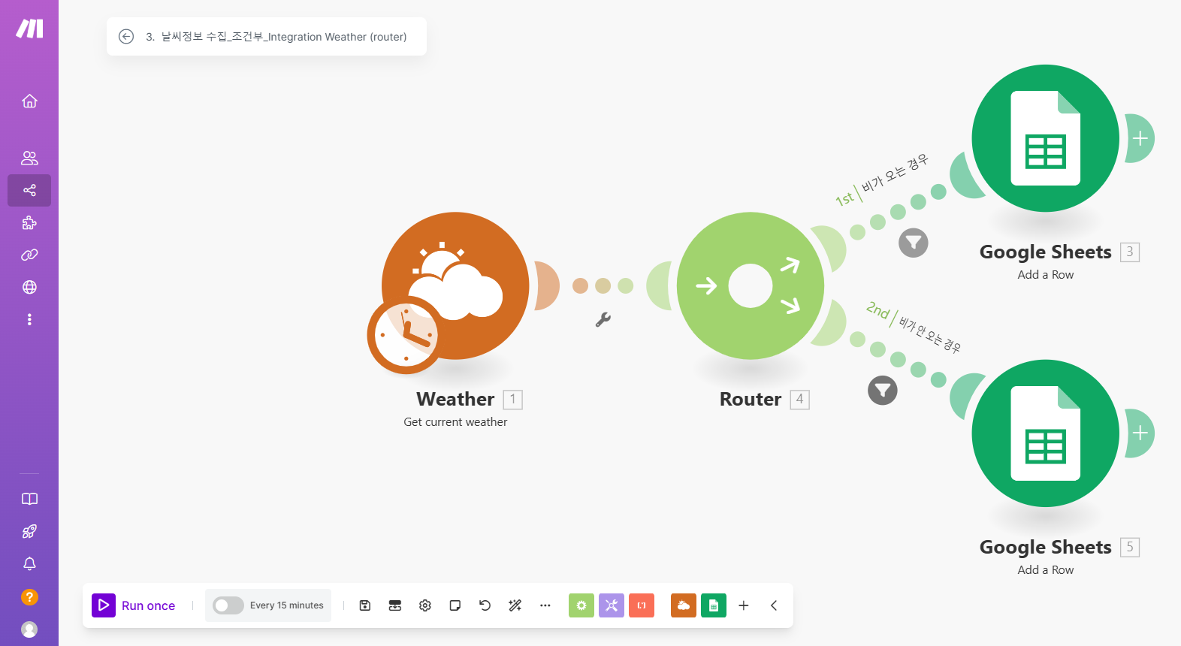
실습 3. 날씨 정보 수집_조건부
Click

Slide 10
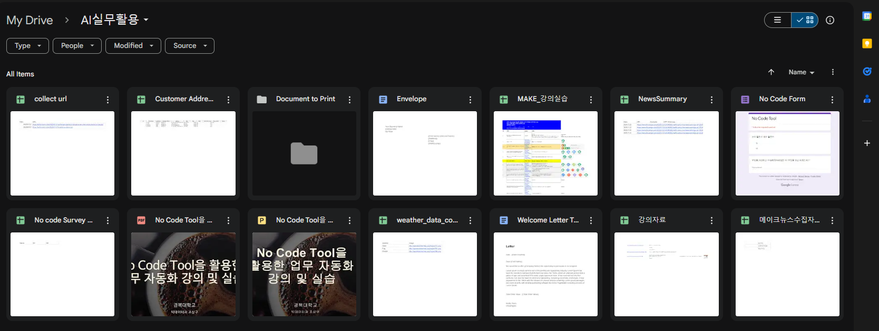

실습 4. 고객리스트에서 Letter 보내기
업무 흐름 : 고객리스트(Customer Address List)에서 DM 대상 고객을 선정하여 편지(Welcome Letter Template)를 사용하여 작성하고 봉투(Envelop)을 포함하여 감사 편지를 만든 후 해당 편지를 Document to Print 폴더에 저장하는 프로세스

Slide 11

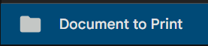
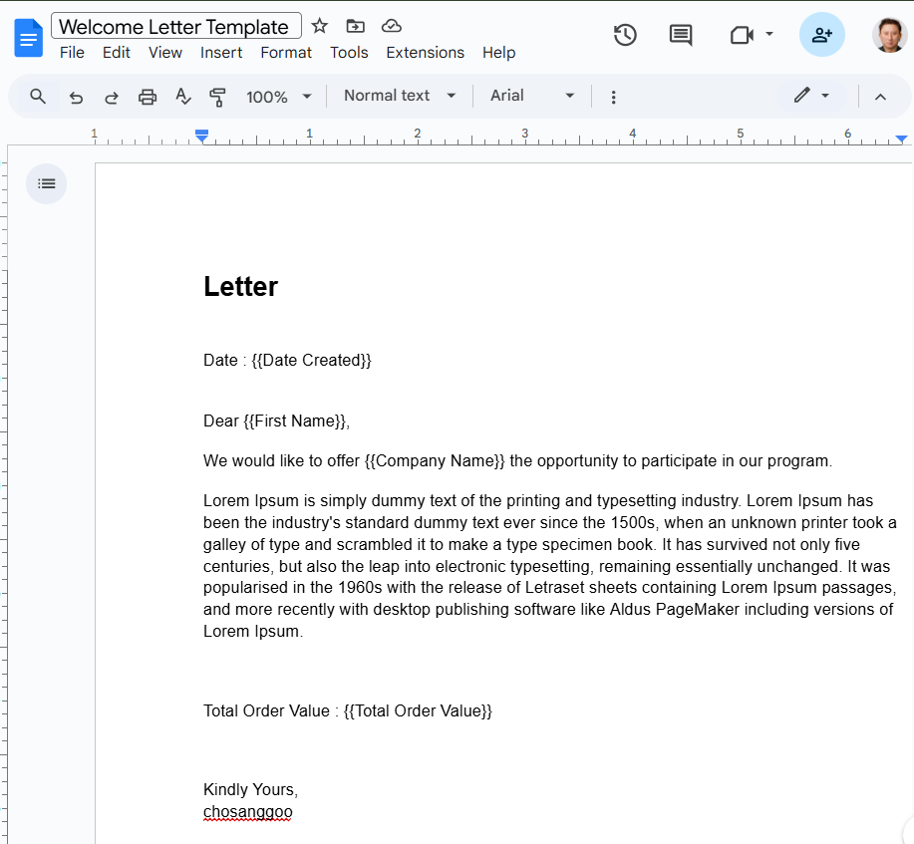
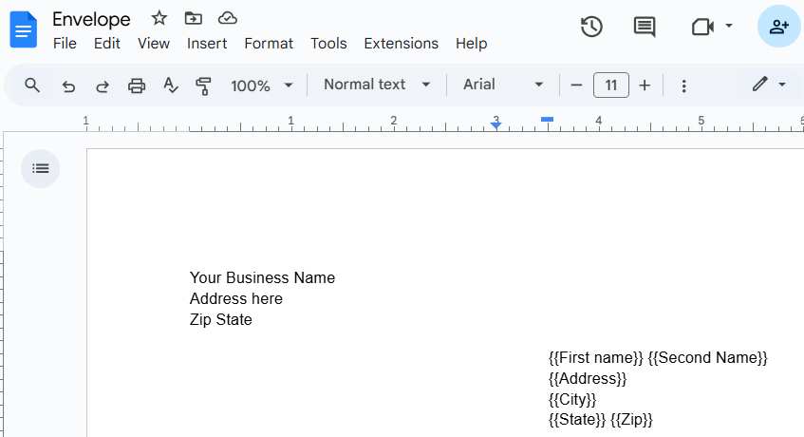
실습 4. 고객리스트에서 Letter 보내기
반복되는 정보는 변수로 {{변수명}}

Slide 12
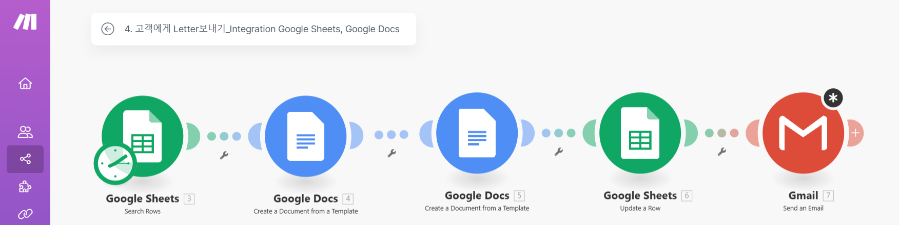
실습 4. 고객리스트에서 Letter 보내기

Slide 13
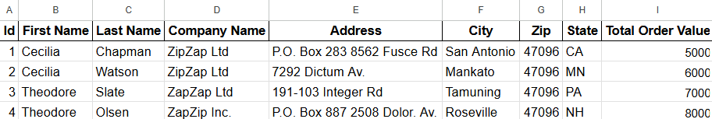
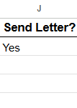
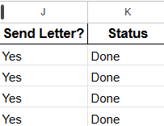
실습 4. 고객리스트에서 Letter 보내기
전체 고객(4명)의 구글시트를 불러오기
첫번째 고객에게만 “Send Letter?”에 “Yes”를 클릭하여 Letter(Envelop 포함)를 생성하여 “Document to Print” 폴더에 저장
모든 고객에게 2번 실행하여 Status를 Done으로 기록하여 완료
1
2
3

Slide 14
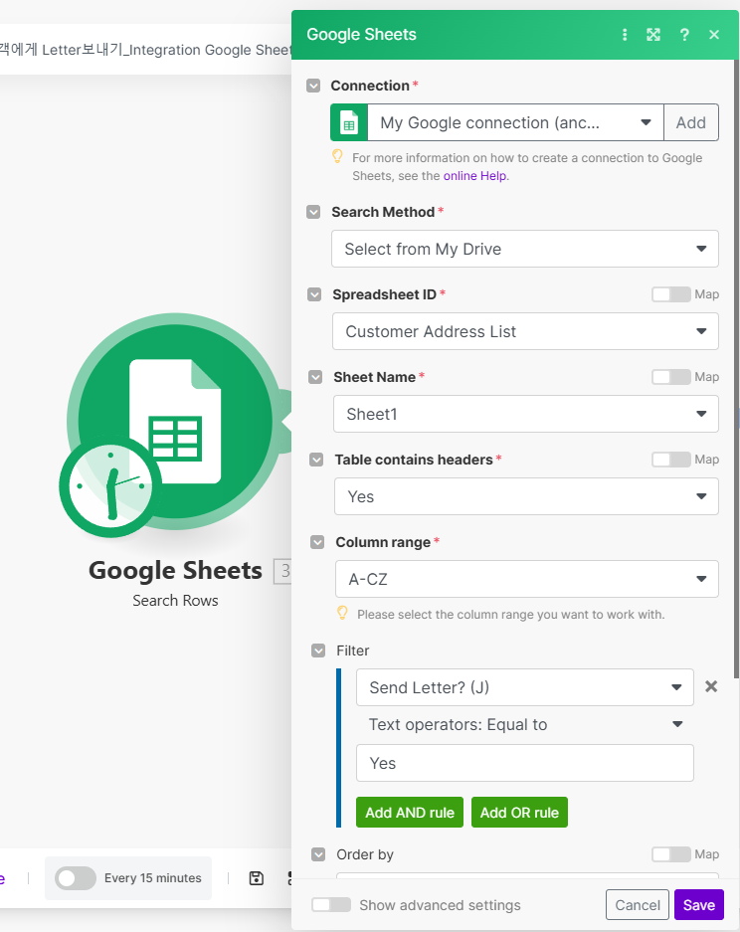
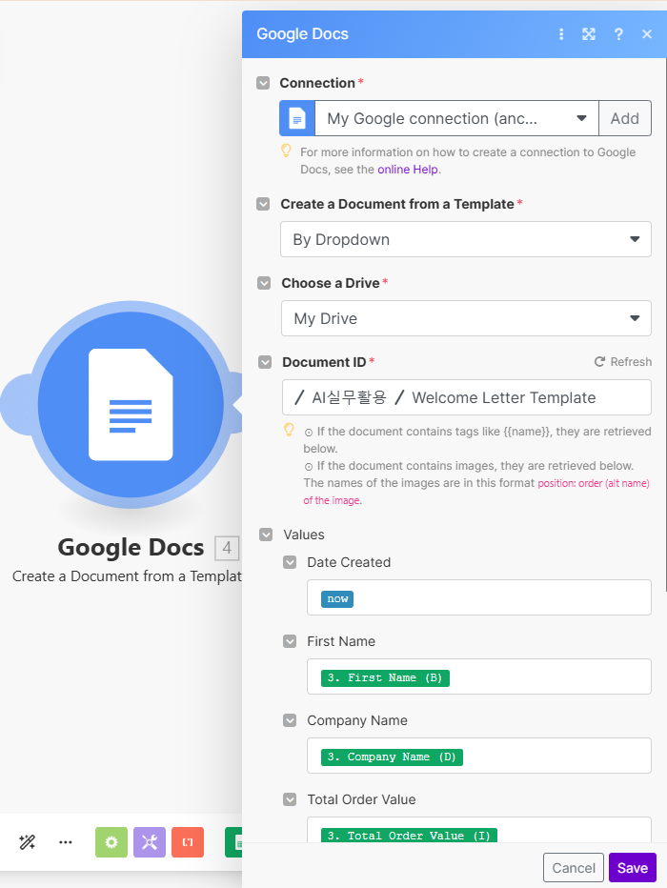
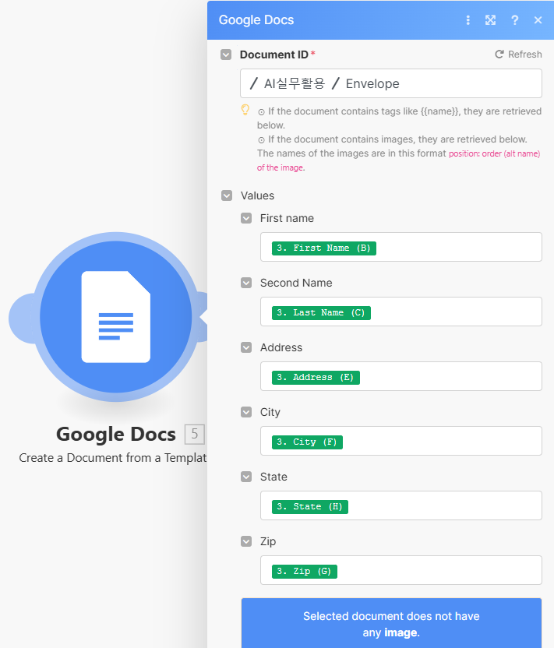
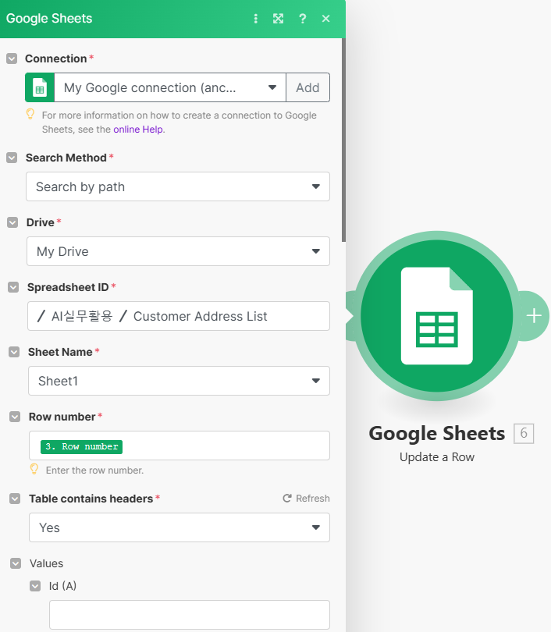
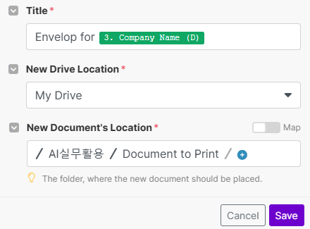
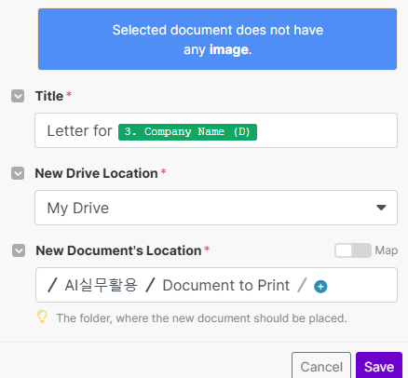
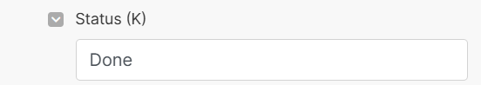
실습 4. 고객리스트에서 Letter 보내기

Slide 15
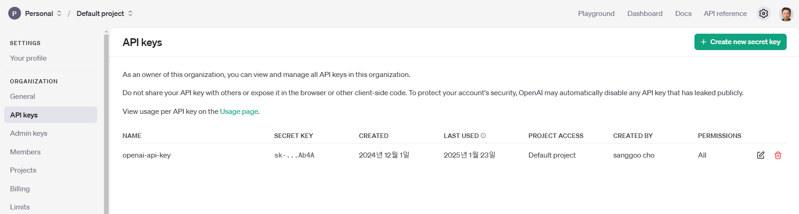
실습 5. chatGPT – 요리법 만들기
openai API Key 발급하기
https://platform.openai.com/
https://platform.openai.com/settings/organization/api-keys

Slide 16
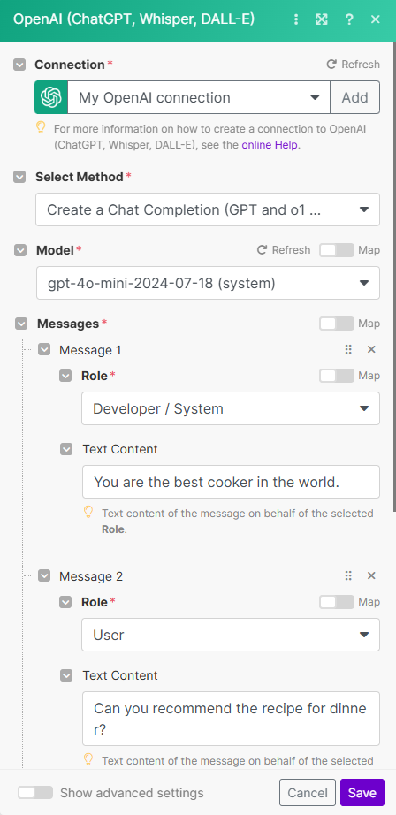
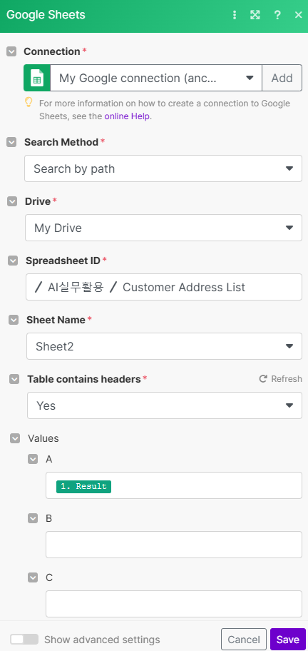
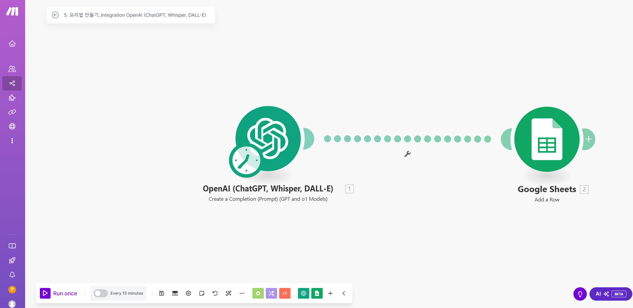
실습 5. chatGPT – 요리법 만들기

Slide 17
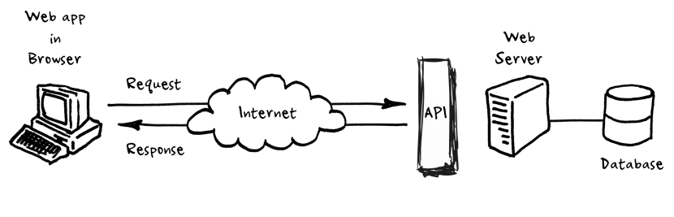
Client - Server
Users
Naver, Google, Hugging Face.. ... ..

Slide 18
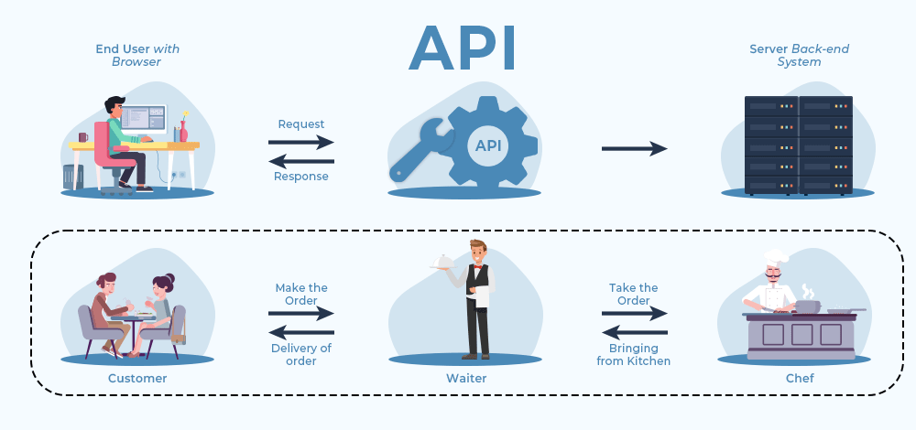
API(Application Program Interface)

Slide 19
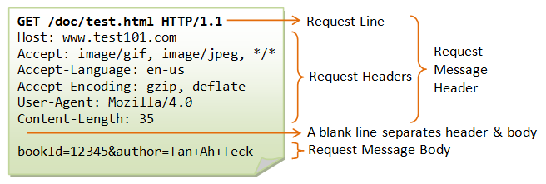
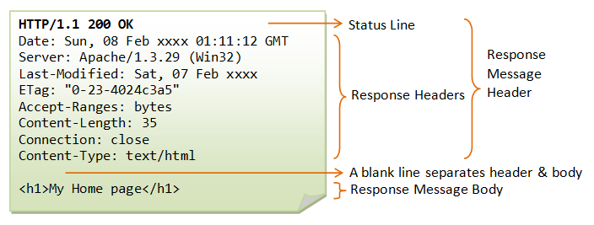
HTTP Request - Response
HTTP Request
HTTP Response

Slide 20
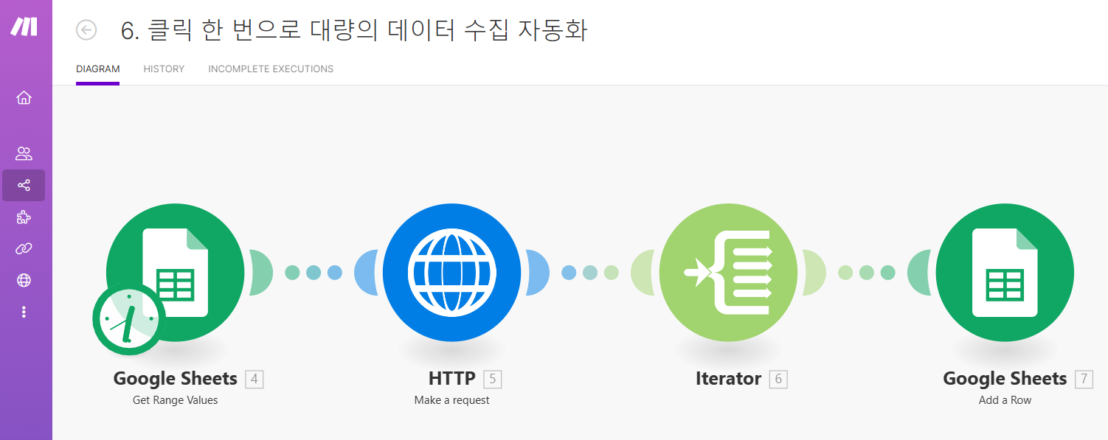
실습 6. 검색어 구글링으로 온라인 기사 수집

Slide 21
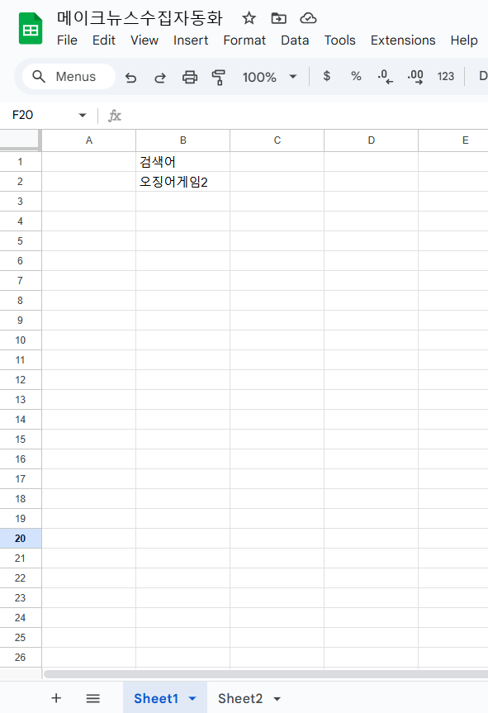
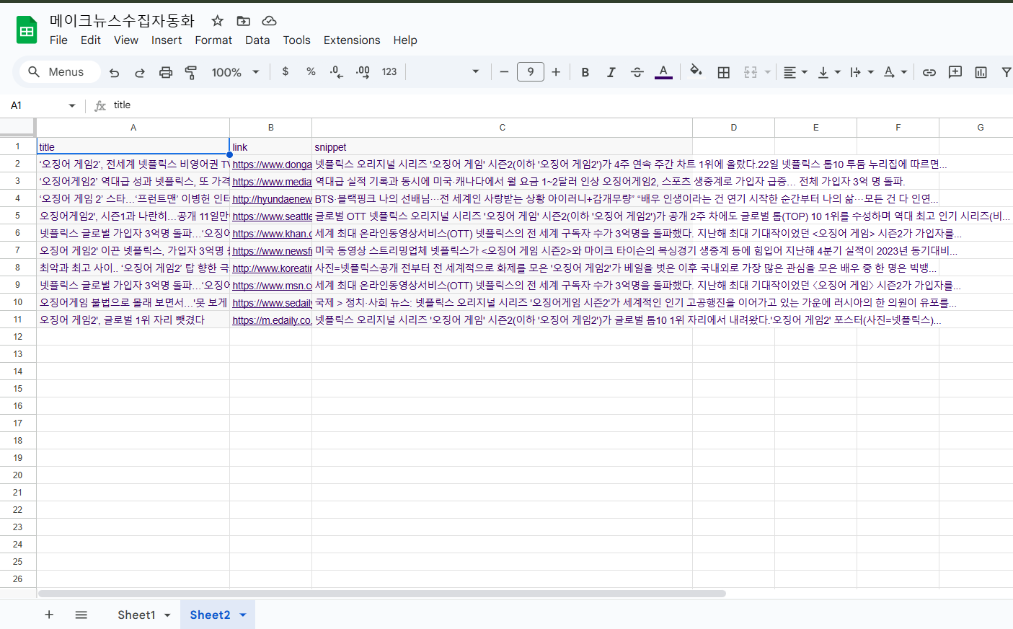
실습 6. 검색어 구글링으로 온라인 기사 수집
업무 흐름 : 검색어를 입력하면 해당 기사를 구글링하여 해당 뉴스기사를 제목, URL, 내용 등을 추출하여 시트에 기록

Slide 22
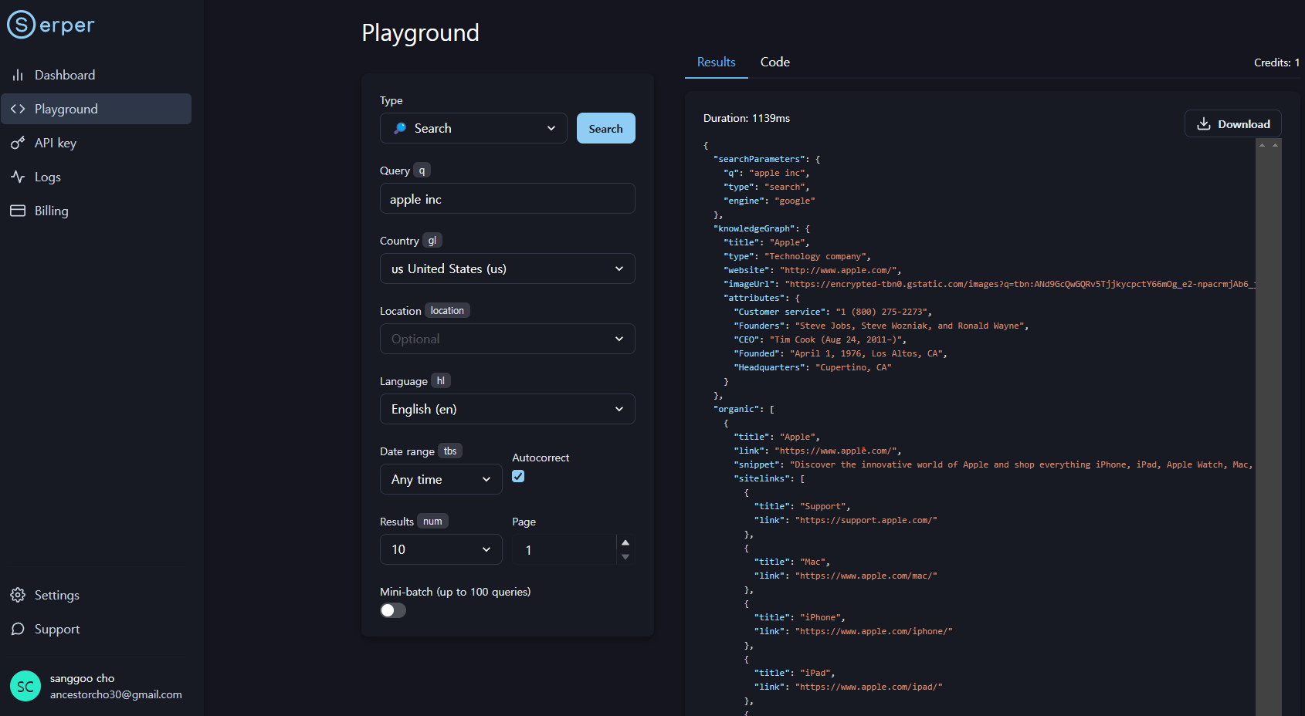
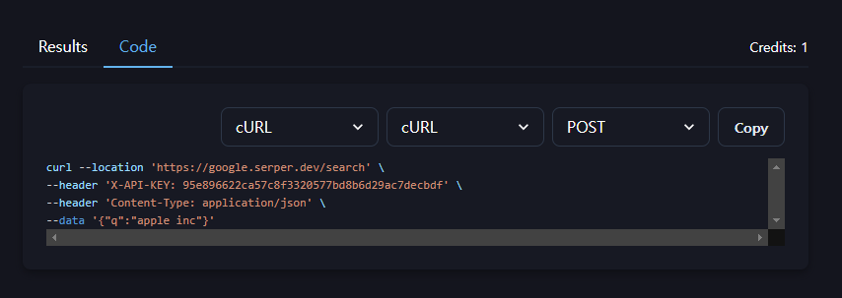
실습 6. 검색어 구글링으로 온라인 기사 수집
https://serper.dev/

Slide 23
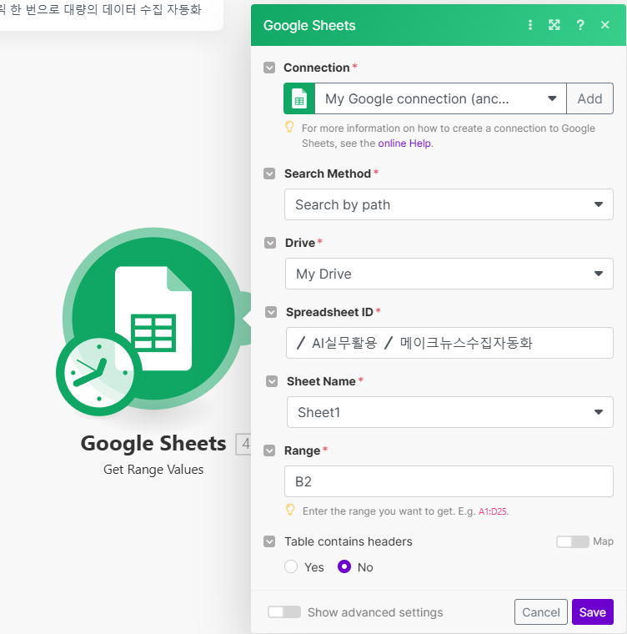
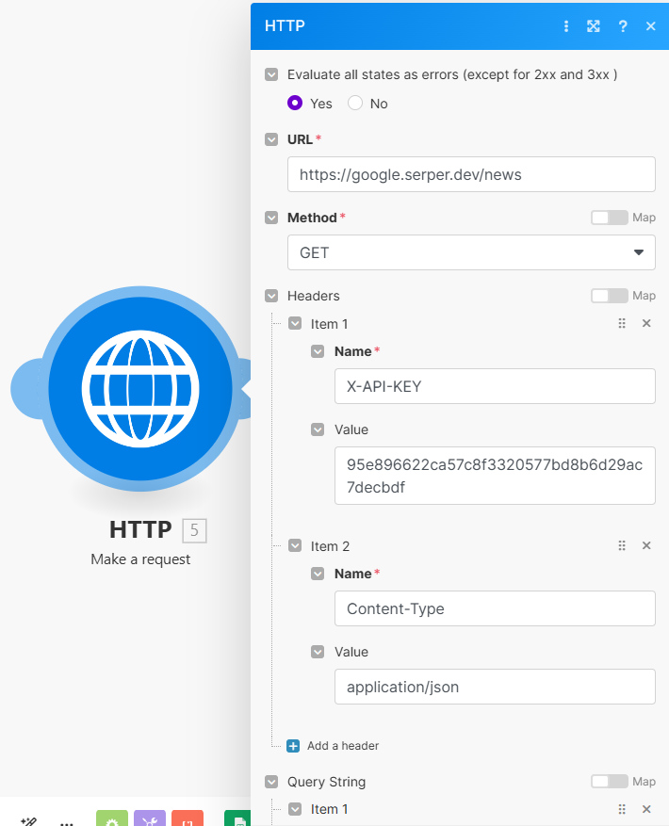
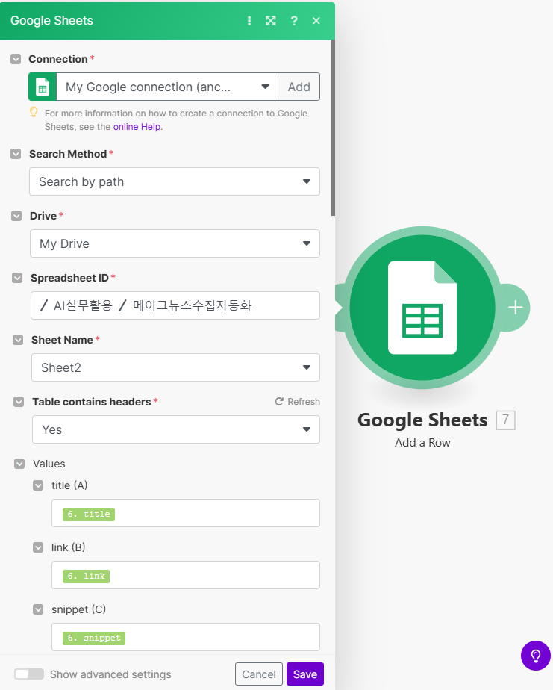
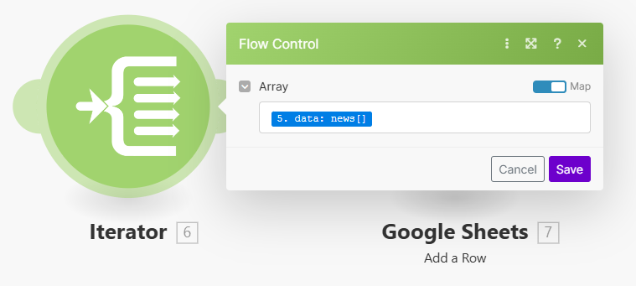
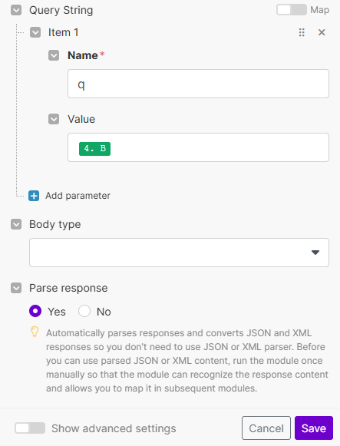
실습 6. 검색어 구글링으로 온라인 기사 수집

Slide 24
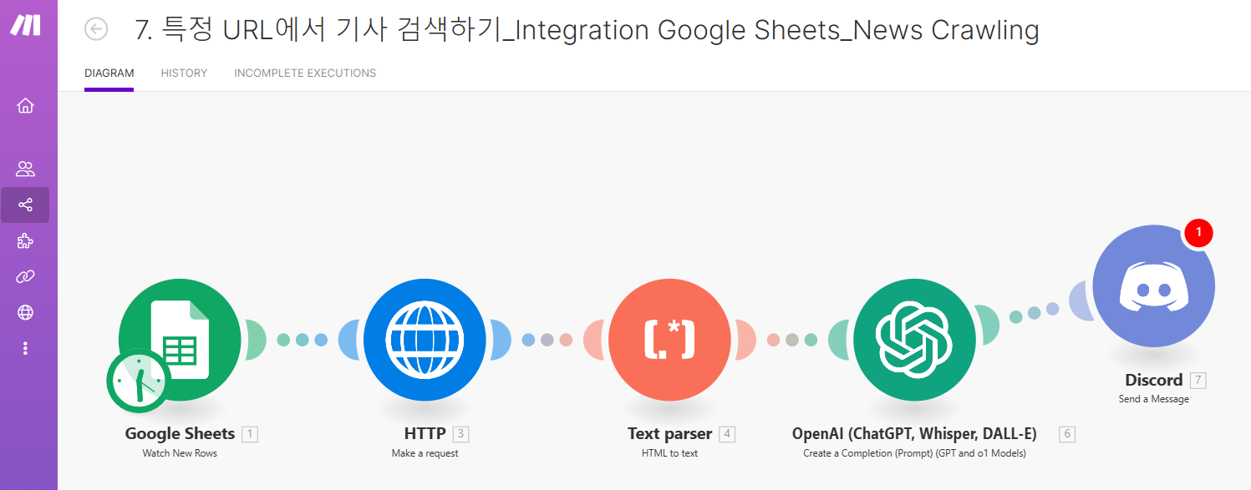
실습 7. 특정 URL에서 기사 검색하기

Slide 25
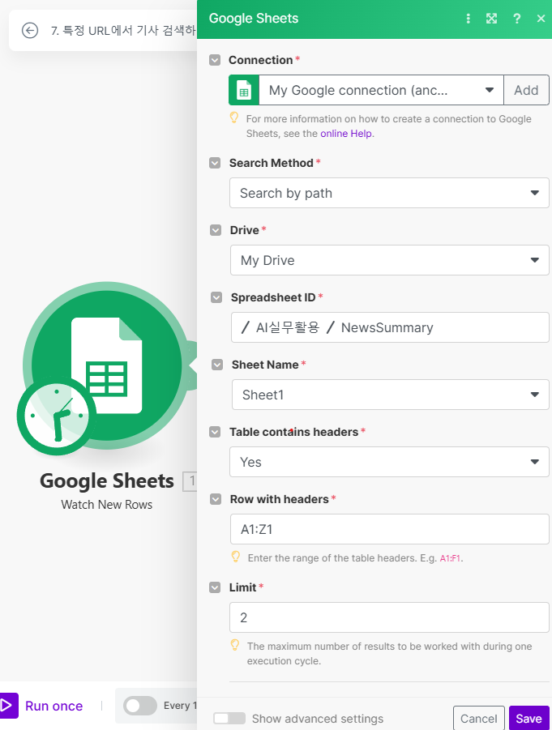
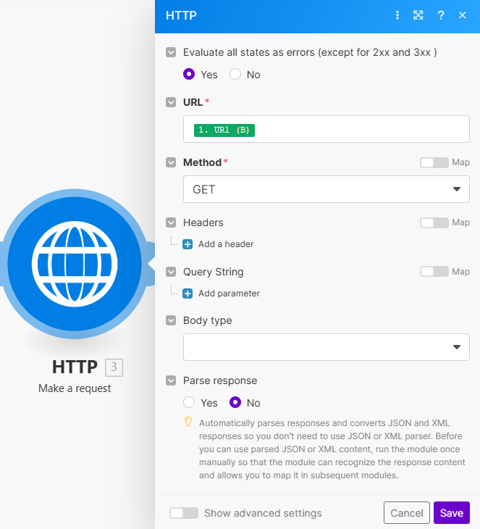
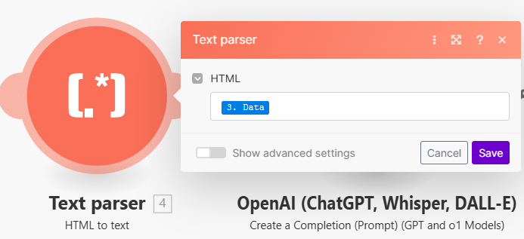
실습 7. 특정 URL에서 기사 검색하기

Slide 26
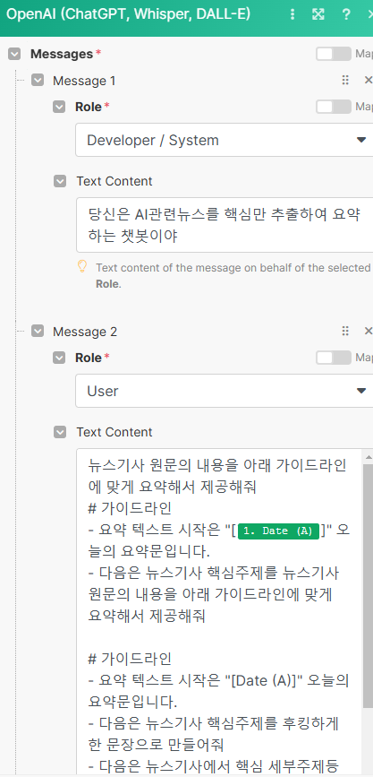

실습 7. 특정 URL에서 기사 검색하기
당신은 AI관련뉴스를 핵심만 추출하여 요약하는 챗봇이야
뉴스기사 원문의 내용을 아래 가이드라인에 맞게 요약해서 제공해줘# 가이드라인- 요약 텍스트 시작은 "[{{1.`0`}}]" 오늘의 요약문입니다.- 다음은 뉴스기사 핵심주제를 뉴스기사 원문의 내용을 아래 가이드라인에 맞게 요약해서 제공해줘# 가이드라인- 요약 텍스트 시작은 "[Date (A)]" 오늘의 요약문입니다.- 다음은 뉴스기사 핵심주제를 후킹하게 한 문장으로 만들어줘- 다음은 뉴스기사에서 핵심 세부주제등을 뽑아서 세부주제별로 관련 내용을 요약해줘. 빠짐없이 요약해줘- 해당 뉴스가 시사하는 바 또는 연관지어 찾아볼 주제가 있으면 추천문장으로 요약해줘- 중요하고 자주 사용되는 AI 용어는 영어표현을 최대 3개만 제시해줘

Slide 27
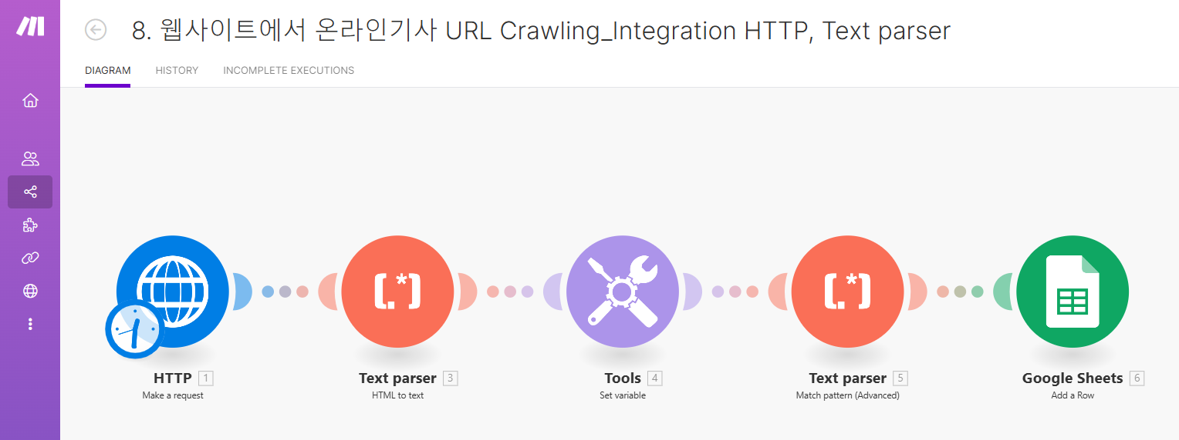
실습 8. 웹사이트에서 온라인기사 URL 크롤링

Slide 28
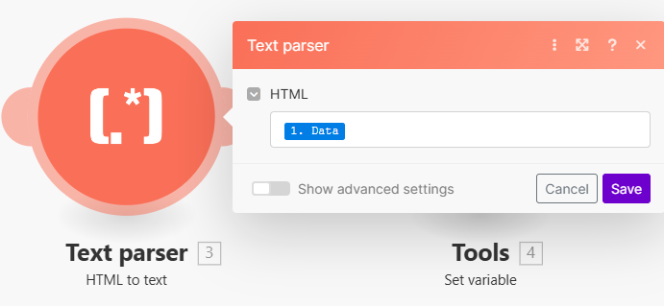
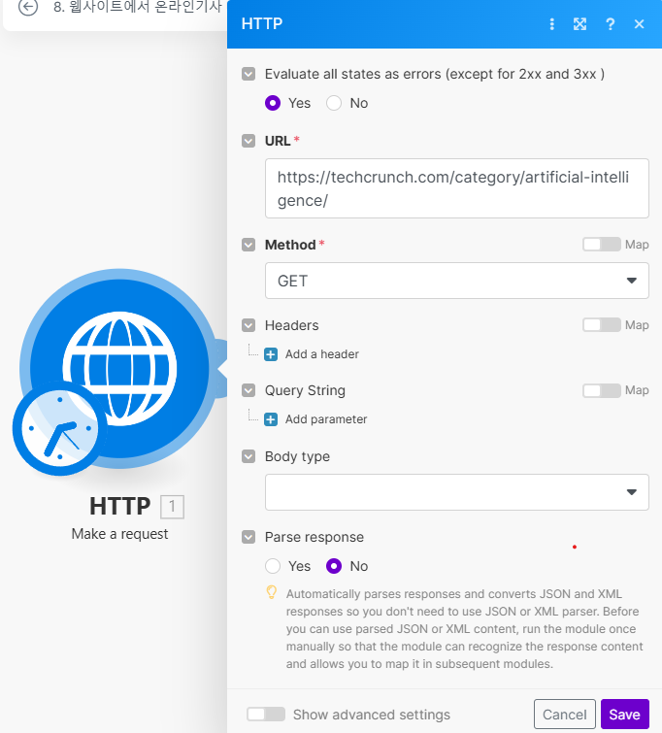

실습 8. 웹사이트에서 온라인기사 URL 크롤링

Slide 29


실습 8. 웹사이트에서 온라인기사 URL 크롤링
정규표현식(Regular Expression)

Slide 30
실습 동영상
Make ID | 제목 | 유튜브 주소 | 내용
실습 1 | make_시리즈 | https://www.everyhandbook.com/make/%EC%B0%B8%EA%B3%A0%EC%9E%90%EB%A3%8C | Make 기능 소개(Optional)
실습 2, 3 | 왕초보를 위한 Make 자동화, 한시간안에 끝내기 | https://www.youtube.com/watch?v=VfQEG20298A&t=695s | weather 정보 가져오고, Router(비가 오나안오나?)
실습 4 | Autofill Google Doc template from Google Sheets, nocode with Make/Integromat. | https://www.youtube.com/watch?v=BqVPT0JRFxs | 고객 기본정보를 바탕으로 편지를 보내기
실습 5 | Make 노코드 자동화 ChatGPT와 구글 시트 연동하기! (왕초보편) | https://www.youtube.com/watch?v=HQp7-YfNBbo | chatGPT (https://platform.openai.com/ --> API 키 받기)
실습 6 | 알고보면 간단한 노코드 make.com 사용법 (클릭 한 번으로 대량의 데이터 수집 자동화) | https://www.youtube.com/watch?v=bhTk8tik_ik&t=785s | sheet.new, serper.dev((num 변동해보기), 특정 키워드를 검색하여 url가져오기 - 구글시트(뉴스수집_make_key words) - workflow이후 chatGPT 가능 --> docs, notion, discord
실습 7 | 일은 AI가 한대! 돈은 누가 벌래? 노코딩 자동화 툴 MAKE 완벽 튜토리얼. GPT를 사용해 정보 커뮤니티 운영하기 | https://www.youtube.com/watch?v=lx0h3gqafDY&si=iE4eMi2O75pFLZnc | - 온라인 사이트(www.theverge.com)에서(구글시트) - 기사를 크롤링하여(HTTP) - chatGPT로 요약하여 - discord 자동 게시 운영
실습 8 | 뉴스 기사 수집이 이렇게 쉽다고? 노코딩 자동화 툴 MAKE 완벽 튜토리얼. 오늘의 기사 URL 자동 수집하기 | https://www.youtube.com/watch?v=soI6Iu4Qnc8 | - 오늘 날짜기준으로 techcrunch URL 자동수집 하고 - same as above (정규표현식, regular expression) * 구글시트(collect url)

